Slide 1
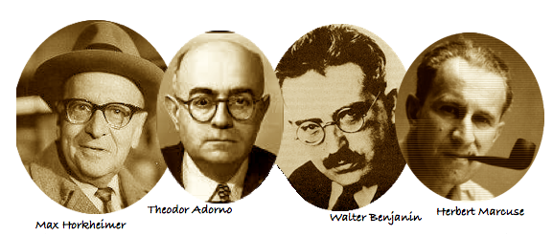
ESCOLA DE FRANKFURT

Slide 2
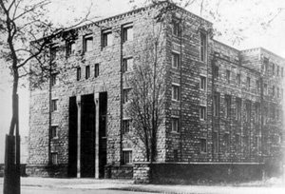
Escola de Frankfurt refere-se a uma escola de teoria social interdisciplinar neo-marxista e associada com o Instituto para Pesquisa Social da Universidade de Frankfurt.

Slide 3
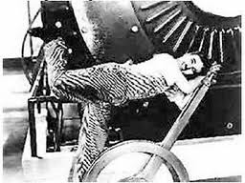
O Instituto de Pesquisa Social foi fundado em 1923 por Carl Grünberg e tinha como objetivo fazer um levantamento histórico das lutas do movimento operário alemão.

Slide 4
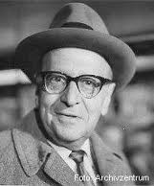
Em 1929 a direção da escola foi assumida por um jovem filósofo, Max Horkheiner que alterou a linha de pesquisa para compreender melhor as relações entre Modernidade e os problemas sociais.

Slide 5
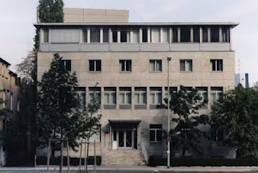
Como a influência crescente do nacional-socialismo tornou-se cada vez mais ameaçadora, os fundadores do Instituto prepararam-se para movê-lo para outro país.
Seguindo a ascensão de Hitler ao poder, em 1933, o Instituto deixou a Alemanha para Genebra antes de se mudar para Nova Iorque, em 1935, onde tornou-se afiliado da Universidade Columbia.

Slide 6
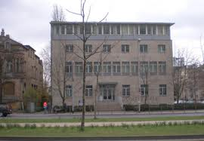
Foi neste momento que muitos de seus importantes trabalhos começaram a emergir, ganhando uma recepção favorável na academia inglesa e estadunidense.
Horkheimer e Adorno voltaram à Alemanha Ocidental no início dos anos 1950, apesar de alguns terem permanecido nos Estados Unidos. Foi apenas em 1953 que o Instituto foi formalmente restabelecido em Frankfurt.

Slide 7
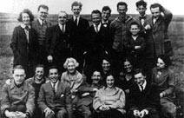
Membros originais da Escola de Frankfurt:
Max Horkheimer
Theodor W. Adorno
Herbert Marcuse
Friedrich Pollock
Erich Fromm
Otto Kirchheimer
Leo Löwenthal
A "Segunda geração" de teóricos da Escola de Frankfurt incluía:
Jürgen Habermas
Franz Neumann
Oskar Negt
Alfred Schmidt
Albrecht Wellmer
Axel Honneth
Pessoas que foram temporariamente associadas com o Instituto para Pesquisa Social de Frankfurt e teóricos da Escola de Frankfurt incluem:
Walter Benjamin
Siegfried Kracauer
Karl August Wittfogel
Ernst Bloch

Slide 8
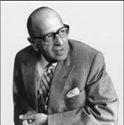
PRINCIPAIS TEÓRICOS DA ESCOLA DE FRANKFURT
Max Horkheimer
Nasceu em Stuttgart(Alemanha) em 14 de fevereiro de 1895 e faleceu em Nuremberg em 7 de julho de 1973.
Era judeu de origem, filho de um industrial - Moses Horkheimer - e ele próprio estava destinado a dar continuidade aos negócios paternos.

Slide 9
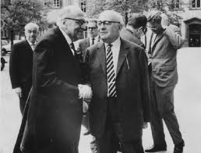
Teve como importante fonte de inspiração o filósofo alemão Schopenhauer de quem tinha um retrato no escritório;
Suas formulações, sobretudo aquelas acerca da Razão Instrumental, junto com as teorias de Theodor Adorno e Herbert Marcuse compõem o núcleo fundamental daquilo que se conhece como Escola de Frankfurt.

Slide 10
Principais obras de Horkheimer
Materialismo e Moral: fala da necessidade de reunificar ética e política, sentimentos morais e transformação social;
Teoria Tradicional e Teoria Crítica: mostra a indivisão entre a teoria conceitual e práxis social;
Eclipse da Razão: faz um diagnóstico da forma de pensar ocidental e suas limitações em face da barbárie da segunda guerra.

Slide 11
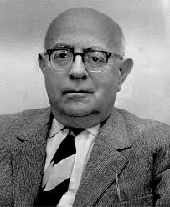
Theodor Adorno
Nasceu em Frankfurt em 11 de setembro de 1903 e também era de origem judaica;
Na Universidade de Frankfurt, estudou Filosofia, Musicologia, Psicologia e Sociologia.

Slide 12
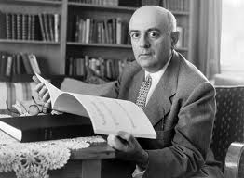
Entre 1921 e 1932, publicou cerca de cem artigos sobre crítica e estética musical;
Com o fim da Segunda Guerra, Adorno é um dos que mais desejam o retorno do Instituto de Pesquisa Social a Frankfurt, tornando-se seu diretor-adjunto e seu co-diretor em 1955. Com a aposentadoria de Horkheimer, Adorno torna-se o novo diretor.
Adorno faleceu por problemas cardíacos no dia 6 de agosto de 1969 na Suíça.

Slide 13
Principais Obras de Adorno:
Kierkegaard: A construção do estético
A idéia de História Natural
Minima Moralia
Dialética do Esclarecimento
Dialética Negativa
Teoria Estética

Slide 14
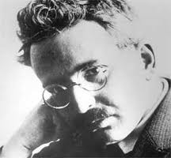
Walter Benjamin
Nasceu em Berlim, 15 de julho de 1892 no seio de uma família judaica;
Foi fortemente inspirado tanto por autores marxistas, como Georg Lukács e Bertolt Brecht, como pelo místico judaico Gershom Scholem;
Em 1925 tem sua tese de livre-docência rejeitada pelo Departamento de Estética da Universidade de Frankfurt;

Slide 15
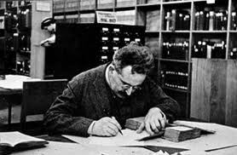
O seu trabalho constitui um contributo original para a teoria estética.
Em 1940, ano da sua morte, Benjamin escreve a sua última obra, considerada por alguns como o mais importante texto revolucionário desde Marx; por outros, como um retrocesso no pensamento benjaminiano: as Teses Sobre o Conceito de História.

Slide 16
Principais obras de Benjamin
A Obra de Arte na Era de sua Reprodutibilidade Técnica
Paris, Capital do século XIX
Teses Sobre o Conceito de História
Origem do Drama Barroco Alemão;
Reflexões: a criança, o brinquedo, a educação;
Estéticas do Cinema.

Slide 17
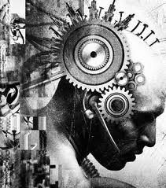
A dialética do Esclarecimento
A expressão “indústria cultural” foi usada pela primeira vez em um ensaio de Horkheimer intitulado “arte e cultura de massa”
O autor identificava que a cultura
era criada conforme as exigências
de um modelo empresarial
de produção.

Slide 18
Teoria Crítica x Teoria Tradicional
“As categorias: melhor, útil, conveniente, produtivo, valioso, tais como são aceitas nessa ordem [social], são para ele suspeitas e não são de forma alguma premissas extra-científicas que dispensem a sua atenção crítica. Em regra geral o indivíduo aceita naturalmente como preestabelecidas as determinações básicas da sua existência e se esforça para preenchê-la. Ademais ele encontra a sua satisfação e sua honra ao empregar todas as suas forças na realização das tarefas, apesar de toda crítica enérgica que talvez fosse parcialmente apropriada, cumprindo com afã a sua parte. Ao contrário, o pensamento crítico não confia de forma alguma nessa diretriz, tal como é posta à mão de cada um pela vida social.

Slide 19
Minima Moralia: Dentro e Fora
“Por piedade, negligência e cálculo permite-se à filosofia continuar a emporcalhar-se em âmbitos académicos cada vez mais estreitos, e até aí se tenta cada vez mais substituí-la pela tautologia organizada. Quem se entrega à reflexão de funcionário fica, como há cem anos, sujeito à coação de, em cada instante, ser tão ingénuo como os colegas de quem depende a carreira. Mas o pensamento extra-académico, que conseguiu subtrair-se a semelhante obrigação e à contradição entre temas pomposos e o seu tratamento pequeno-burguês, é ameaçado por um perigo não muito menor: a pressão económica do mercado, da qual, pelo menos na Europa, os professores estavam a salvo.”

Slide 20

A dialética do Esclarecimento
-No livro Dialética do esclarecimento, Adorno e Horkheimer chegam ao conceito depois de percorrer o caminho das relações entre arte, cultura e sociedade;
-Raízes no Iluminismo que prometia levar o indivíduo ao esclarecimento, à luz da razão;

Slide 21
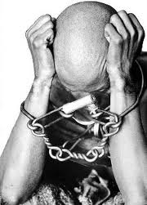
-A Revolução francesa foi o auge do pensamento iluminista e mostrou que algo não estava muito certo, pois razão foi um instrumento da violência;
-Com a revolução Industrial a “racionalidade” levou a uma selvagem exploração do trabalho, pois há relatos de operários que chegavam a trabalhar até 16 horas por dia;

Slide 22
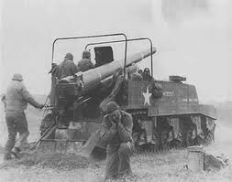
Finalmente, a Primeira Guerra Mundial e a ascensão do totalitarismo na Europa dos anos 1920 e 1930 foi fim as concepções de razão relacionadas à “humanidade”, “progresso”, “ordem”.

Slide 23
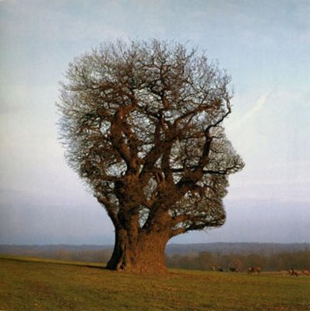
A dialética do Esclarecimento
-De acordo com os dois autores, a cultura era o lugar de resistência contra a técnica;
-A Modernidade encontraria seu equilíbrio no contraponto entre arte e técnica;

Slide 24
A dialética do Esclarecimento:
Indústria Cultural
-A partir do final do século XIX, os meios de comunicação provocaram uma alteração sem precedentes no cenário cultural;
-Para Horkheimer e Adorno a cultura tornou-se um produto, onde a modernidade exergava o conhecimento como “liberdade”.

Slide 25

A dialética do Esclarecimento:
Indústria Cultural
-À primeira vista, Indústria Cultural é o conjunto das instituições sociais vinculadas à produção e distribuição de bens simbólicos.
-Editoras, gravadoras, agências de publicidade, Internet, etc. Atualmente a indústria cultural está presente nos mais diversos momentos de nosso cotidiano.

Slide 26
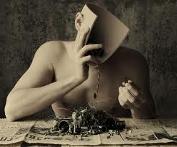
-Na Indústria Cultural, o lucro orienta a produção e o espaço da criação individual do artista é eliminado em virtude da lógica e da produção coletiva;
-A imaginação e o ato criador são adaptados às exigências da produção. Fórmula e modelos substituem a espontaneidade e os padrões tomam o lugar da inovação;

Slide 27

-O campo musical oferece alguns exemplos. A vida útil de um cantor ou artista de televisão é proporcional ao lucro gerado. Quando o público se cansa o artista desaparece e é substituído por outro;
-Na “lógica” da indústria, a arte é uma mercadoria de circulação rápida e o público não pode ter tempo de se cansar de um personagem sem estar munido de outra.

Slide 28
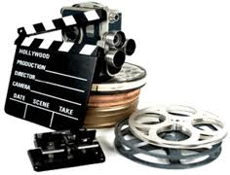
A dialética do Esclarecimento:
Indústria Cultural
-Hollywood, em uma sombria autoironia, demorou a utilizar a dinâmica da produção em massa como argumento para vários filmes.
-Autorreferência: A divulgação em massa dos produtos se explica pela urgência do tempo, já que é necessário extrair o máximo de lucro possível antes que o mesmo se torne obsoleto.

Slide 29

-Lembrar ou não deles (produtos) é indiferente. Não são feitos para serem lembrados, mas consumidos.
As esferas estéticas como o cinema e o rádio “não têm mais a necessidade de se passar por arte. Não passam de um negócio, aí está a sua verdade e sua ideologia, que eles usam para legitimar o lixo que produzem propositalmente” (ADORNO; HORKHEIMER, 1985, p. 114)

Slide 30
WALTER BENJAMIM
As manifestações da Modernidade nas artes, literatura e técnica.
b) A preocupação com questões políticas e econômicas do capitalismo em suas questões
técnicas.

Slide 31
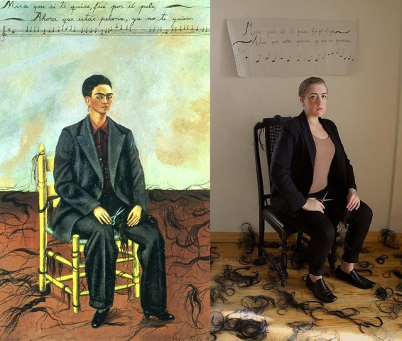
Aura: arte e técnica
-A obra de arte sempre pôde ser reproduzida, todavia, o número de cópias era limitado. No período anterior à reprodução técnica, ocorrida a partir do século XIX, a obra de arte era algo distante e escondido.
- A aura: É uma sensação, mais do que um conceito, resultado da propriedade da obra de arte ser única - ela só pode ser vista, como original, naquele espaço e tempo.

Slide 32
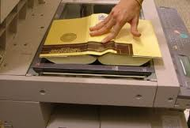
-Com a reprodução técnica: a obra de arte ganha popularidade, deixa de ser original e a cópia passa a ter valor semelhante da obra.
-A noção de "original " na obra de arte se perde com a Modernidade junto com a perda da aura.

Slide 33
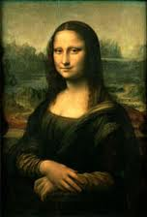
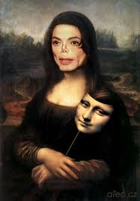
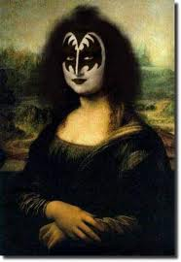

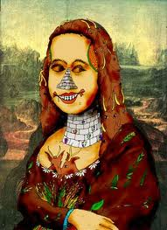
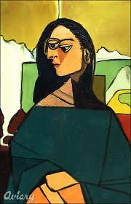
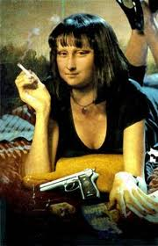

Exemplo: Quadro “Monalisa” de Leonardo Da Vinci em diversas versões satirizadas:

Slide 34

Modernidade e cotidiano
A modernidade manifesta-se tanto no cotidiano (medido pela mercadoria) quanto na literatura e na arte.

Slide 35
Modernidade e cotidiano
“O olhar mais essencial hoje, o olhar mercantil que penetra no coração das coisas, chama-se reclame. Ele desmantela o livre espaço de jogo da contemplação e desloca as coisas para tão perigosamente perto da nossa cara quanto da tela de cinema, um automóvel, crescendo gigantescamente, vibra em nossa direção. (...) Para o homem da rua, porém, é o dinheiro que aproxima dele as coisas dessa forma, que estabelece o contato conclusivo com elas. E o resenhista pago, que no salão de arte do marchand manipula as imagens, sabe, se não algo melhor, algo mais importante sobre elas que o amigo das artes que as vê na vitrine. O calor do tema desata-se para ele e o põe em disposição sentimental. – O que, afinal, torna os reclames tão superiores à crítica? Não aquilo que diz a vermelha escrita cursiva elétrica – mas a poça de luz que a espelha sobre o asfalto”
BENJAMIN, W. Rua de mão única

